Slide 1



Gyvybė Visatoje
Meda Mikaločiūtė, Luka Molokanovaitė 8a

Slide 2
Kas yra Visata?
Visata – tai visa kosminė erdvė, kurioje yra žvaigždės, planetos, galaktikos, juodosios skylės ir visa materija bei energija. Galima sakyti, kad visata - tai viskas.

Slide 3
Gyvybės požymių paieškos Visatoje
Tiesioginis būdas
Tyrinėjami mėginiai;
Teleskopais ir zondais tyrinėjamos Saulės sistemos planetos ir jų palydovai.
Netiesioginis būdas
Radioteleskopai priima protingų būtybių signalus iš kosmoso;
Teleskopais tyrinėjama šviesa, kurią egzoplanetos atspindi, ir ieškoma egzistuojančios gyvybės požymių.

Slide 4
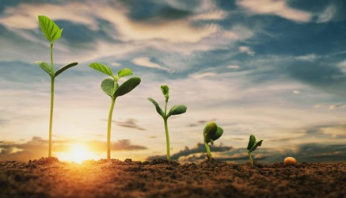
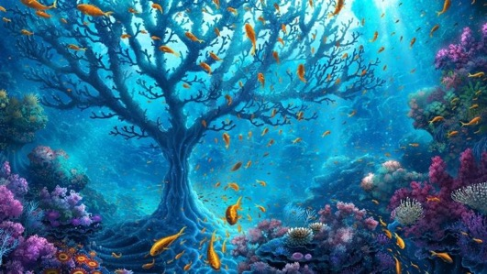
Kas yra organinė gyvybe?
Organinė gyvybė - tokia gyvybė, kuriai būtina vanduo, sudėtingi anglies junginiai, cheminių elementų įvairovė ir kt.
Organinei gyvybei reikalingi cheminiai junginiai, nes
Jie saugo ir perduoda informaciją;
Jie leidžia vykti gyvybiniams procesams, kurios palaiko gyvybę;
Elementai sudaro sudėtingas molekules, be kurių neįmanoma gyvybė.

Slide 5
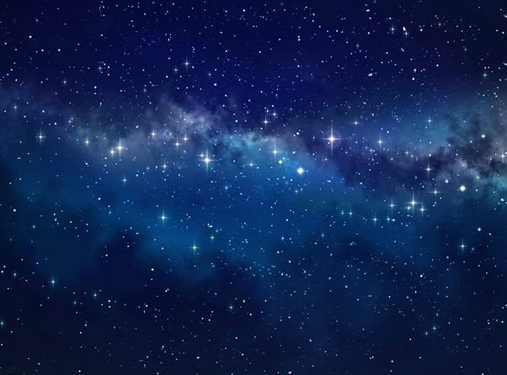
Žvaigždės
Žvaigždžių karta, priešžvaigždinė gyvybės zona; sąlygos gyvybei egzistuoti, kurias turi atitikti žvaigždė.

Slide 6
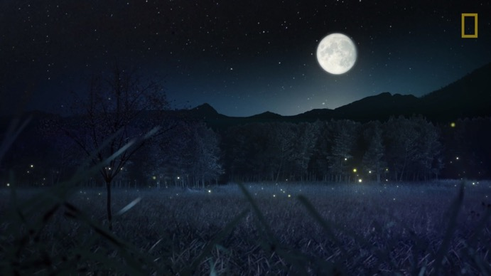
Trumpas filmukas apie žvaigždes
(pagrindinė informacija)
https://youtu.be/EFO_bsg1sw8?si=gWzuCOWSsDHOEWks

Slide 7
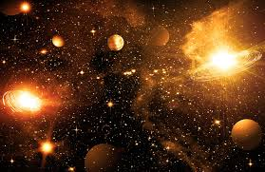
Žvaigždžių kartos ir jų reikšmė gyvybei
Žvaigždžių kartos ir jų reikšmė gyvybei:
I kartos žvaigždės
II kartos žvaigždės
III kartos žvaigždės
Reikšmė gyvybei:
Kiekviena žvaigždžių karta praturtina Visatą gyvybei reikalingais elementais. Be ankstesnių žvaigždžių kartų nebūtų nei planetų, nei gyvybės.

Slide 8
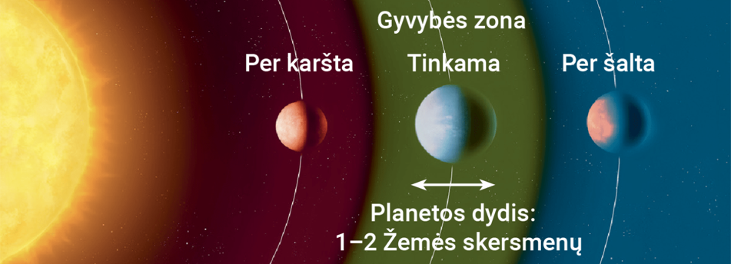
Priešžvaigždinė gyvybės zona
Priešžvaigždinė gyvybes zona - erdvė aplink žvaigžde, kur yra tinkamos sąlygos atsirasti ir išlikti gyvybei.
Gyvybė gali atsirasti ir vystytis tik žvaigždės planetoje.

Slide 9
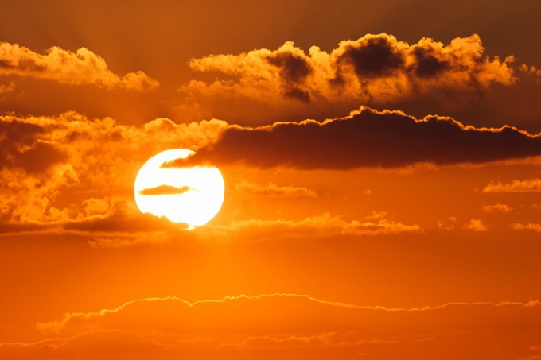
Sąlygos gyvybei egzistuoti: žvaigždes vaidmuo
Žvaigždžių vaidmuo gyvybei egzistuoti:
Energijos šaltinis;
Tinkama temperatūra;
Cheminių elementų kilmė;
Stabilumas.

Slide 10
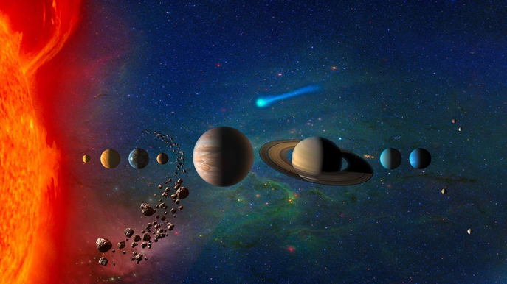
Kokias sąlygas gyvybei turi atitikti žvaigždė?
Žvaigždė, kad aplink ją galėtų egzistuoti gyvybė, turi atitikti kelias pagrindines sąlygas:
Tinkamas dydis ir masė;
Ilgas ir stabilus gyvavimo laikas;
Pastovi spinduliuotė;
Tinkama temperatūra;
Pakankamas cheminių elementų kiekis.

Slide 11
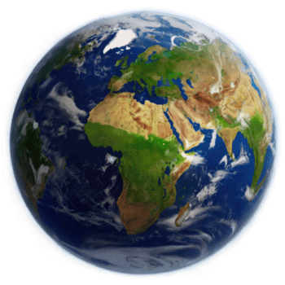
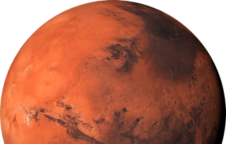
Planetos
Sąlygos gyvybei egzistuoti, kurias turi atitikti planeta

Slide 12
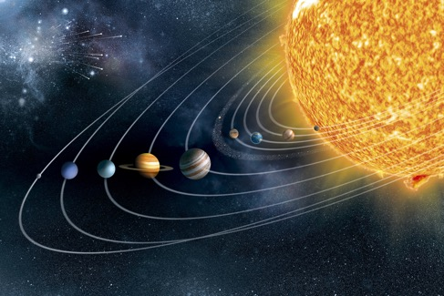
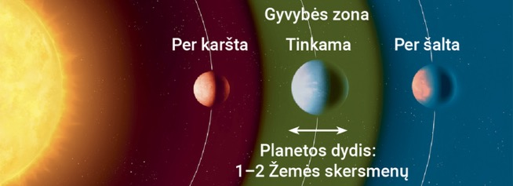
Kokias sąlygas gyvybei turi atitikti planeta?
Sąlygos gyvybei egzistuoti, kurias turi atitikti planetą:
Planeta turi būti priežvaigždinėje gydybės zonoje.
Planetos orbita aplink žvaigždę turi būti artima apskritimui.
Planeta turi būti maždaug Žemės masės.
Priešžvaigždinė gyvybės zona.

Slide 13
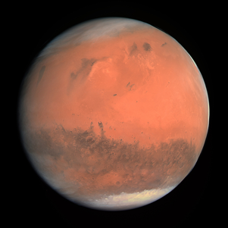
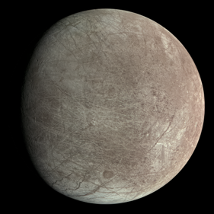
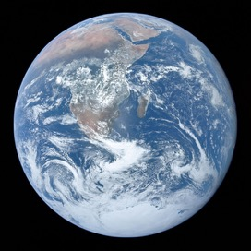
Ar tik Žemė turi tinkamas sąlygas gyvybei?
Ne tik Žemė gali turėti tinkamas sąlygas gyvybei, tačiau Žemė kol kas yra vienintelė planeta, kurioje gyvybė tikrai patvirtinta.
Kur dar gali būti tinkamos sąlygos?
Marse;
Europa (Jupiterio palydovas).
Šiose vietose sąlygos gali būti tinkamos mikrobinei gyvybei.

Slide 14
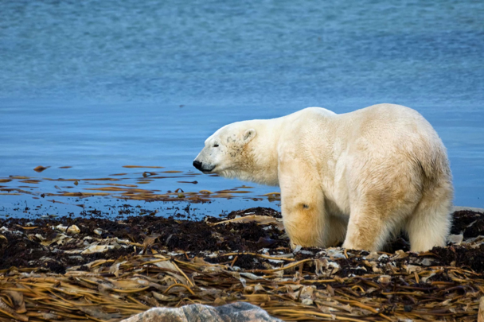
Šiltnamio efektas –
Kaip klimato kaita gali sunaikinti gyvybę planetoje
Šiltnamio efektas sukelia anglies dioksido ir kitų dujų kiekio padidėjimą mūsų atmosferoje. Šiltnamio efektas yra būtinas gyvybei (kad išvis laikytųsi šiluma planetoje), bet per didelis šiltnamio efektas gali kaip tik ją sunaikinti. Gyvybė visatoje yra labai reta, todėl turime saugoti savo planetą.
Su paprastu eksperimentu sužinosime, kaip šiltnamio efektas šildo klimatą.

Slide 15
Šiltnamio efekto eksperimentas
Šio eksperimento tikslas yra įrodyti, kad šiltnamio efektas sukelia klimato kaitą (šilimą) ir rezultatus pavaizduoti grafiškai.
Medžiagos:
2 stikliniai indeliai;
1 lempa su kaitrine lempute;
2 termometrai (su 0,1 °C jautrumu);
actas;
kepimo soda;
vanduo.
Eiga:
Keliame hipotezę;
Įvykdome eksperimentą, užsirašome duomenis;
Duomenis pavaizduojame grafiškai.

Slide 16
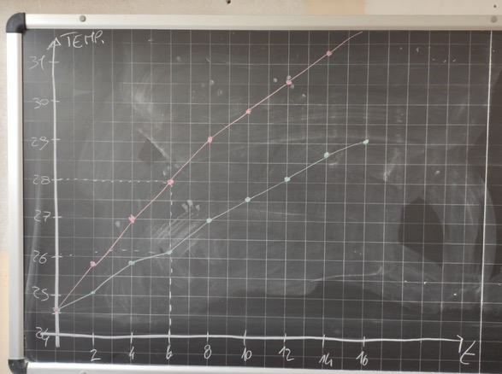
Eksperimento eiga
Padėkite du stiklinius indelius po lempa taip, kad jie gautų vienodą šviesos ir šilumos kiekį;
Įdėkite termometrus;
Viename iš dviejų stiklainių sumaišykite šaukštą kepimo sodos su 20 ml acto, o kitą palikite tuščią;
Tvirtai uždarykite stiklainius;
Užregistruokite pradinę temperatūrą;
Įjunkite lempą;
Palaukite 2 minutes ir nuskaitykite temperatūrą;
Skaitykite temperatūrą kas 2 minutes iki 16 min.;
Duomenis užsirašykite ir grafiškai pavaizduokite.

Slide 17
Diskutavimo klausimai
Jei demonstracija tęstųsi dar valandą, kokia greičiausiai būtų temperatūra stiklainių viduje?
Kas lėmė, kad temperatūra viename stiklainio viduje didėjo greičiau nei kitame?
Ką turėtų simbolizuoti stiklainis?

Slide 18
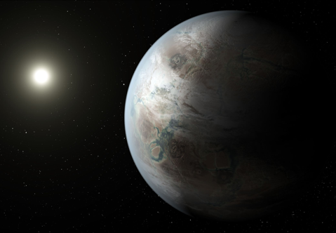
Viena iš panašiausių planetų į Žemę
Kepler-452b
Amžius siekia apie 6 milijardus metų.
Aplink savąją žvaigždę apskrieja per 385 paras.
Yra truputi šiltesnis už žemę.
Šioje planetoje potencialiai gali egzistuoti gyvybė.

Slide 19
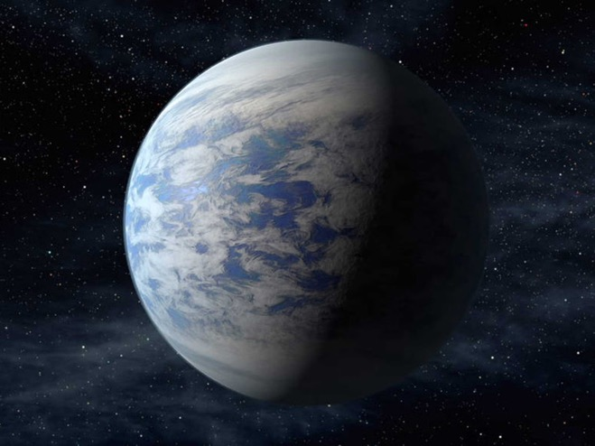
Užduotis
Tikslas: apskaičiuoti atstumą tarp Žemės ir Kepler-452b kilometrais.
Planeta Kepler-452b yra apie 1400 šviesmečių nuo Žemės.
1 šviesmetis ≈ 9,46 trilijono kilometrų. (Šviesmetis – atstumas, kurį nukeliauja šviesa per vienerius metus).
Apskaičiuokite:
Koks yra atstumas nuo Žemės iki Kepler-452b kilometrais?

Slide 20
Trumpas testas

Slide 21
Trumpas testas
Kas yra tyrinėjama tiesioginiu būdu, ieškant gyvybės požymių Visatoje?
Tyrinėjami signalai iš kosmoso;
Tyrinėjami įvairūs mėginiai;
Tyrinėjama egzoplanetų atspindėta šviesa.
2. Kurios kartos žvaigždės yra seniausios?
a) I kartos žvaigždės;
b) II kartos žvaigždės;
c) III kartos žvaigždės.
3. Ar šiltnamio efektas yra būtinas gyvybei?
a) Taip;
b) Ne.

Slide 22
Trumpas testas
4. Ar Žemė vienintelė planeta, kurioje yra patvirtinta gyvybė?
Ne, dar Marse ir Europa yra patvirtinta gyvybė.
Taip, Žemė yra vienintelė planeta, kurioje yra patvirtinta gyvybė.
Ne, dar ir Marse yra patvirtinta gyvybė.
5. Viena iš sąlygų, kurias gyvybei turi atitikti žvaigždė:
Nestabili spinduliuotė;
Mažas cheminių elementų kiekis;
Tinkama temperatūra.

Slide 23
Trumpo testo atsakymai

Slide 24
Trumpo testo atsakymai
Kas yra tyrinėjama tiesioginiu būdu, ieškant gyvybės požymių Visatoje?
Tyrinėjami signalai iš kosmoso;
Tyrinėjami įvairūs mėginiai;
Tyrinėjama egzoplanetų atspindėta šviesa.
2. Kurios kartos žvaigždės yra seniausios?
a) I kartos žvaigždės;
b) II kartos žvaigždės;
c) III kartos žvaigždės.
3. Ar šiltnamio efektas yra būtinas gyvybei?
a) Taip;
b) Ne.

Slide 25
Trumpo testo atsakymai
4. Ar Žemė vienintelė planeta, kurioje yra patvirtinta gyvybė?
Ne, dar Marse ir Europa yra patvirtinta gyvybė;
Taip, Žemė yra vienintelė planeta, kurioje yra patvirtinta gyvybė;
Ne, dar ir Marse yra patvirtinta gyvybė.
5. Viena iš sąlygų, kurias gyvybei turi atitikti žvaigždė:
Nestabili spinduliuotė;
Mažas cheminių elementų kiekis;
Tinkama temperatūra.

Slide 26
Literatūros analizė (informacija)
https://chatgpt.com/
https://lt.wikipedia.org/wiki/Visata
https://sites.google.com/icsconfalonieri.edu.it/monzaclimate/our-project/experiment-greenhouse-effect-in-a-jar?authuser=0
https://lt.wikipedia.org/wiki/%C5%A0iltnamio_efektas
https://en.wikipedia.org/wiki/Light-year
https://lt.wikipedia.org/wiki/%C5%A0viesmetis
Informacijai rinkti taip pat naudojome 8 klasės fizikos vadovėlį.

Slide 27
Gyvybė Visatoje
Meda Mikaločiūtė, Luka Molokanovaitė 8a

